Slide 1
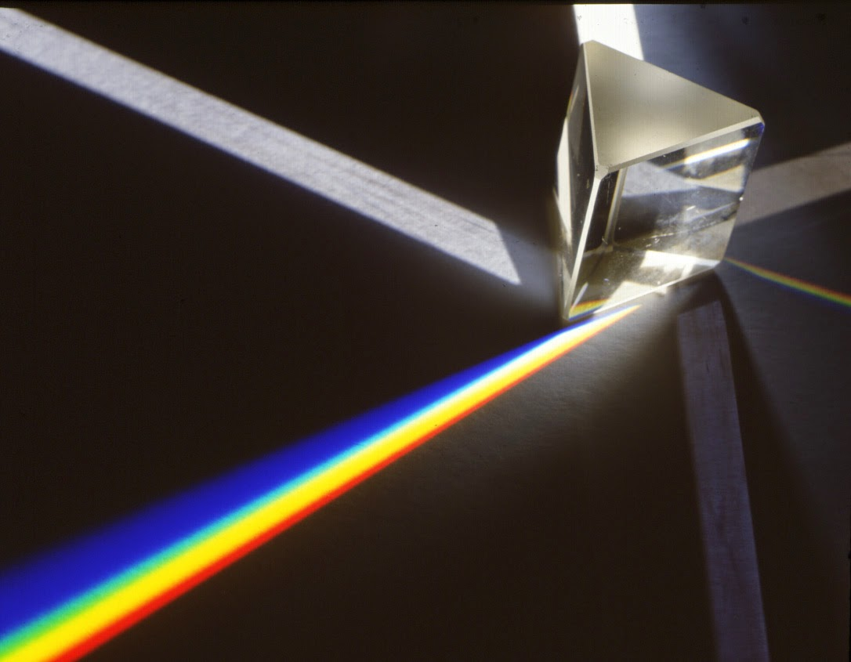
不同焦距對三稜鏡色散效果 之研究與分析

Slide 2
報告大綱
一、動機與目的
二、實驗原理
三、實驗結果
四、研究結論

Slide 3
一、動機與目的

Slide 4
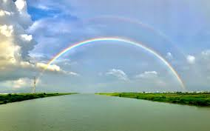
研究動機
我們原本對彩虹有興趣，所以決定用三稜鏡來製造出彩虹。於是我們從光開始思考，若光線通過凸透鏡是否可以改變三稜鏡散色散的效果，於是就衍生出了本實研的主題。

Slide 5
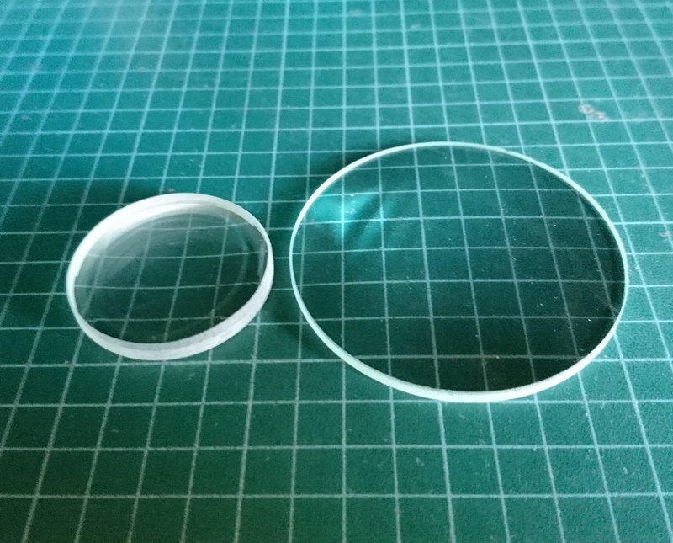
研究目的
研究不同的焦距透過三稜鏡折射出的色散效果讓我們推論出焦距與色散效果的關係。

Slide 6
二、實驗原理

Slide 7
實驗原理
三稜鏡最常用於光線的色散，這是將光線分解成為不同的光譜成分。利用不同波長的光線因為折射率不同，在折射時會偏轉不同的角度，便會造成色散的現象。一束白光會分出不同顏色，一般就分為七種顏色，即紅、橙、黃、綠、藍、靛和紫。

Slide 8
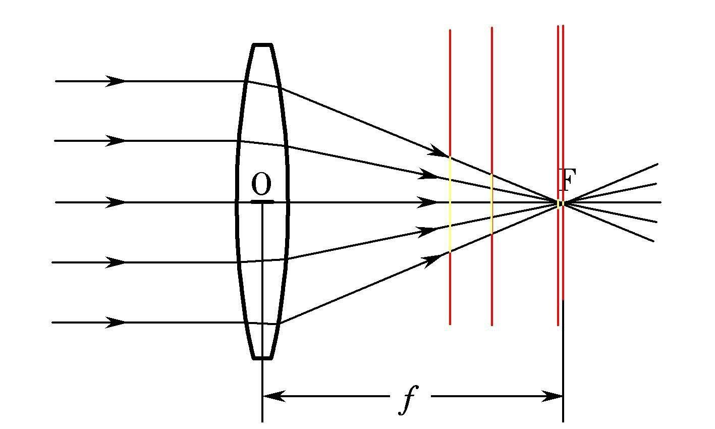
實驗原理
平行光入射凸透鏡時，光線會聚於焦點上，而我們利用凸透鏡有會聚光線特性，將手電筒與鎂光燈的光通過凸透鏡後再經由三稜鏡色散進行分析。

Slide 9
三、實驗結果

Slide 10
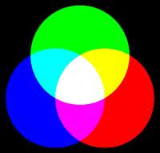
研究子題
1.不同焦距對三稜鏡的色散效果的影響
2.不同光源對三稜鏡色散效果的影響
3.不同色光對三稜鏡色散效果的影響

Slide 11
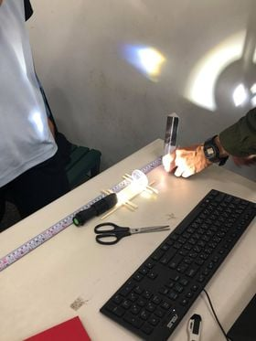
實驗步驟
1、放置三稜鏡於桌上（捲尺10cm處)
2、在距離三稜鏡 51 公分處架設手電筒
3、將凸透鏡於手電筒與三稜鏡之間來回擺放， 並測出色散效果最鮮豔的位置。
4、將其設為對照組（後續實驗的對照）
5、測量不同光源在對照組的位置上的色散效果差異並記錄結果

Slide 12
實驗子題一
不同凸透鏡（不同焦距）對三稜鏡色散效果的影響

Slide 13
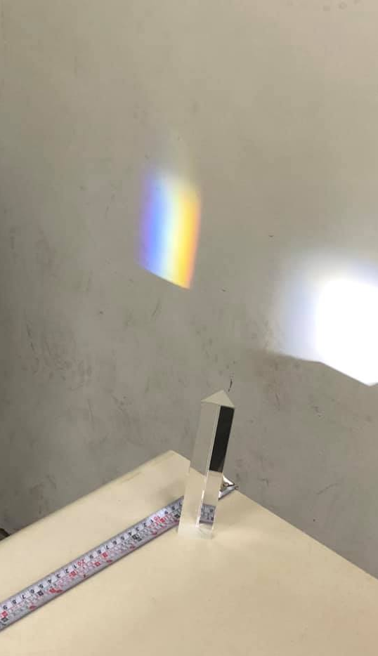
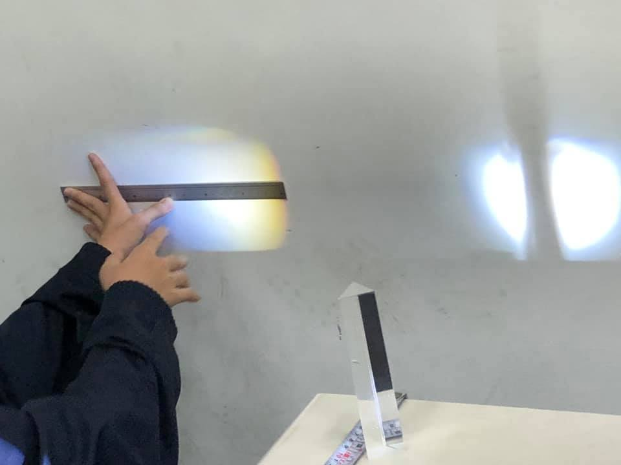
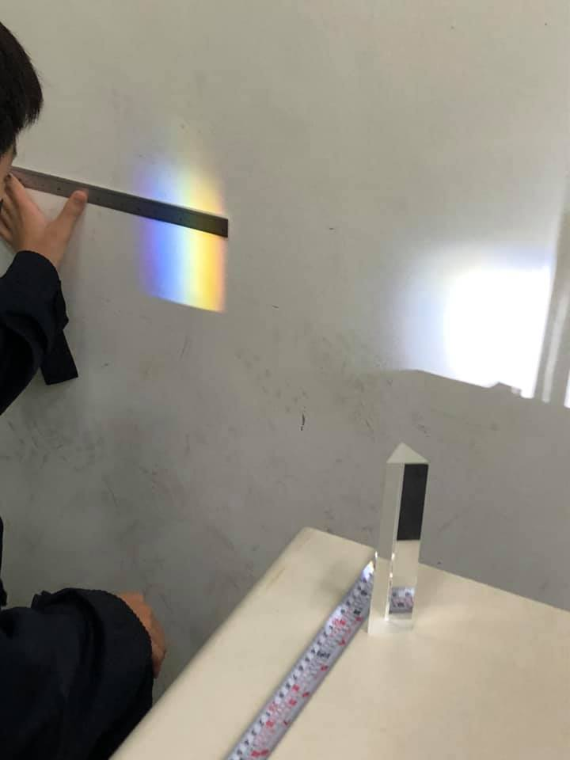
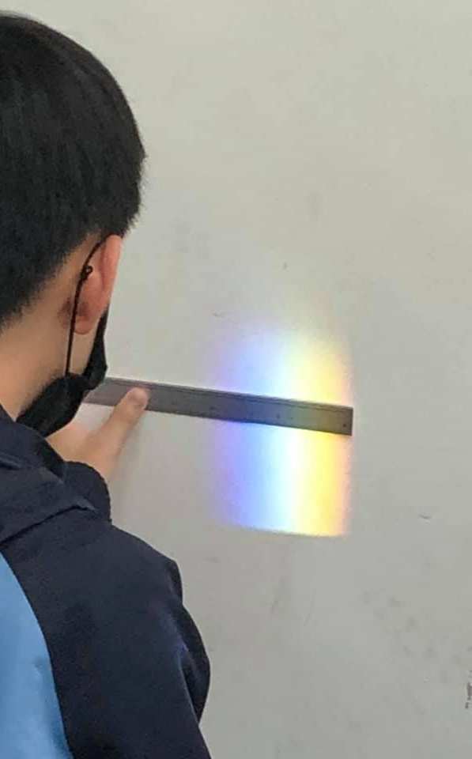
 | 聚焦位置 (公分) | 色散寬度 (公分)
雙凸1 | 31 | 32.3
雙凸2 | 36 | 29.6
雙凸3 | 41 | 27.9
雙凸4 | 46 | 25.7
雙凸5 | 51 | 25.5
雙凸6 | 56 | 25.2
雙凸7 | 61 | 24.2

Slide 14
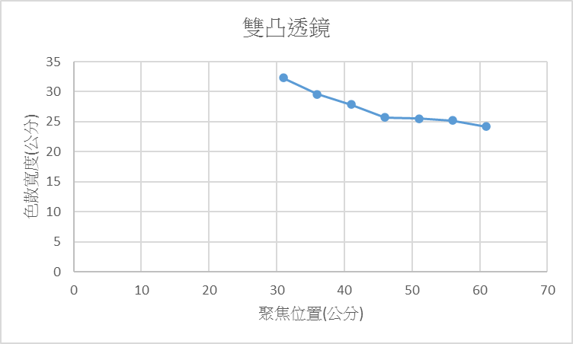

Slide 15
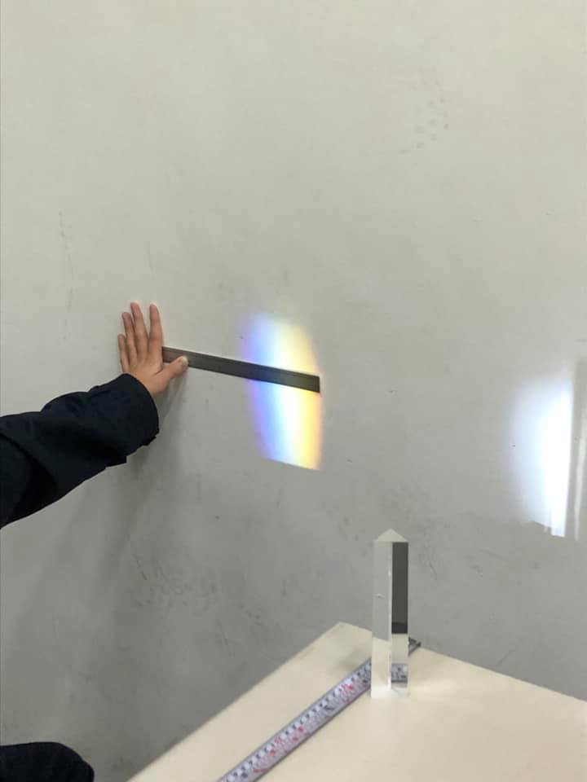
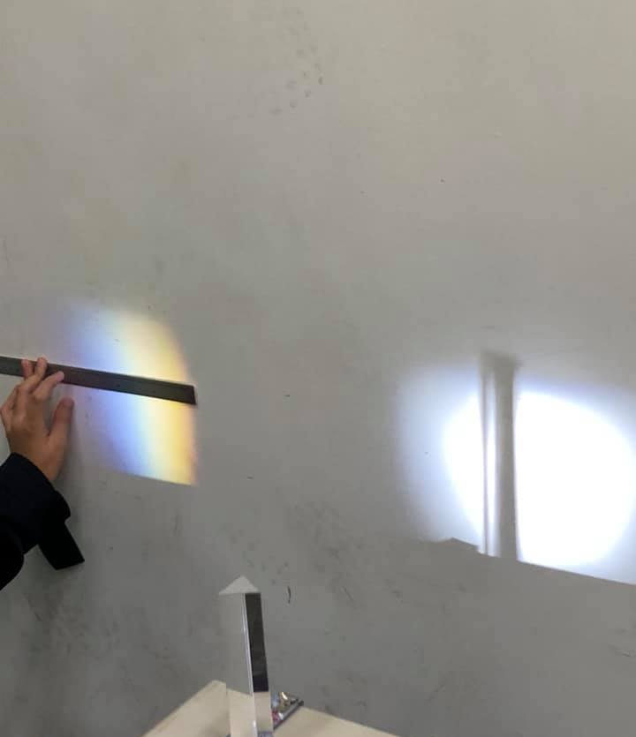
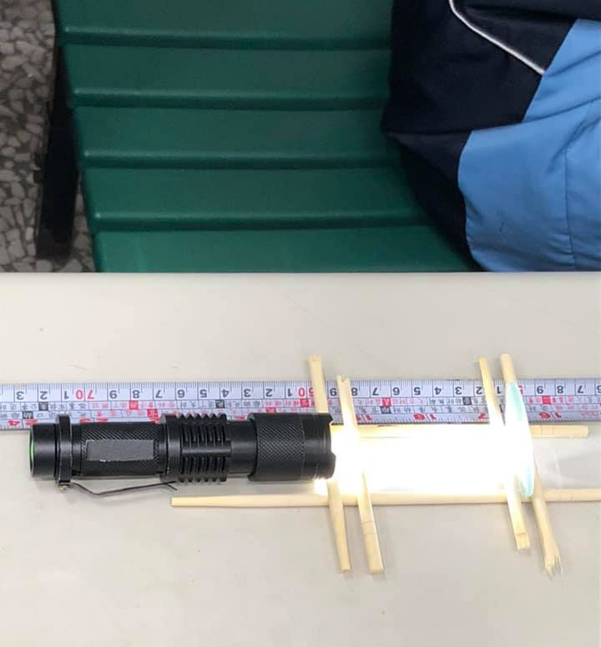
 | 聚焦位置 (公分) | 色散寬度 (公分)
平凸1 | 73 | 17.7
平凸2 | 78 | 17
平凸3 | 83 | 16.6
平凸4 | 88 | 18
平凸5 | 93 | 16
平凸6 | 98 | 17
平凸7 | 103 | 15.5

Slide 16
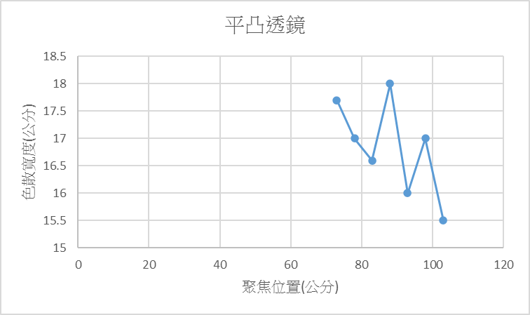

Slide 17
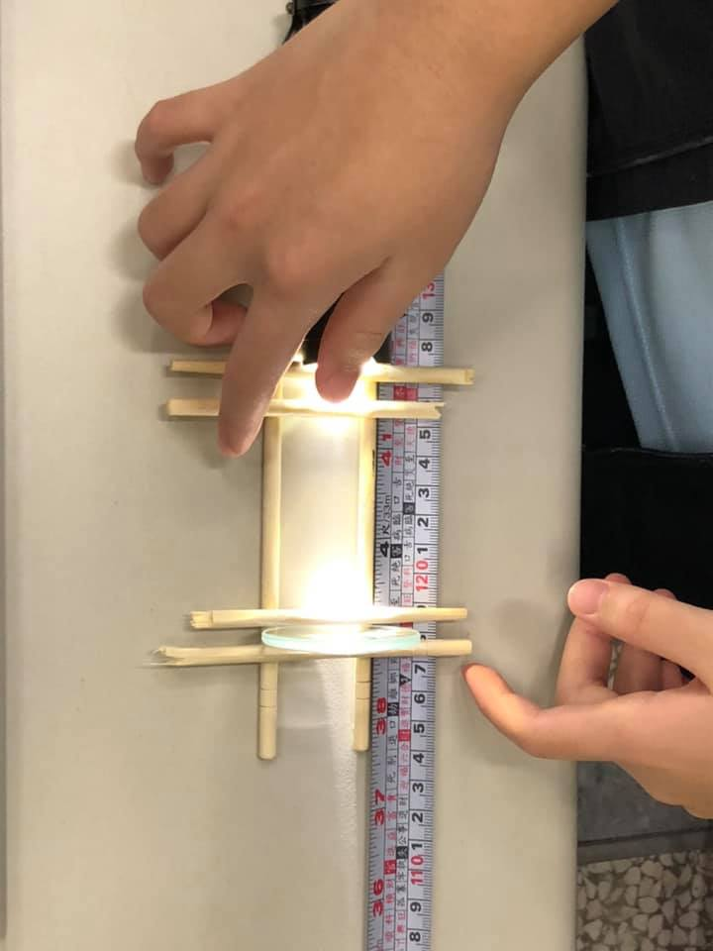
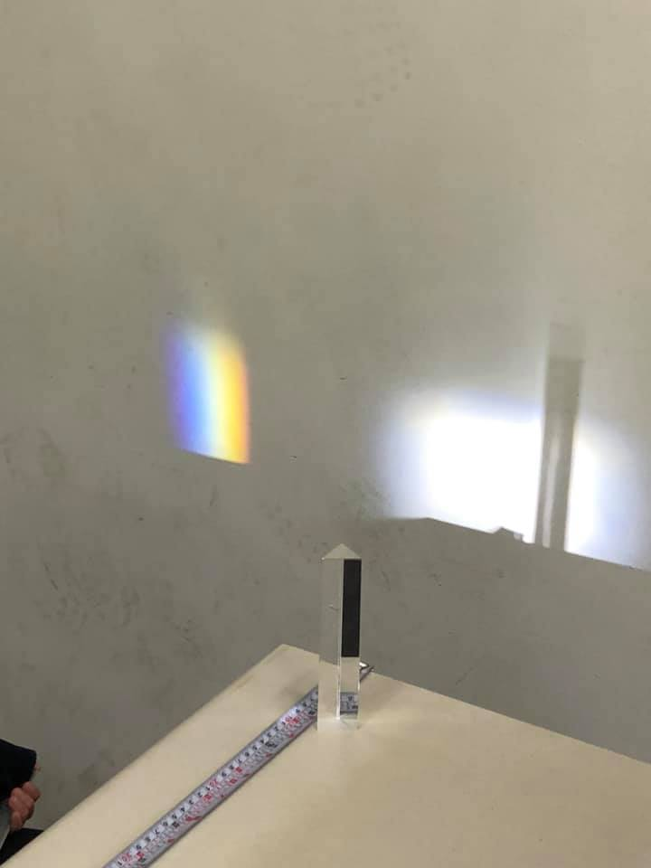
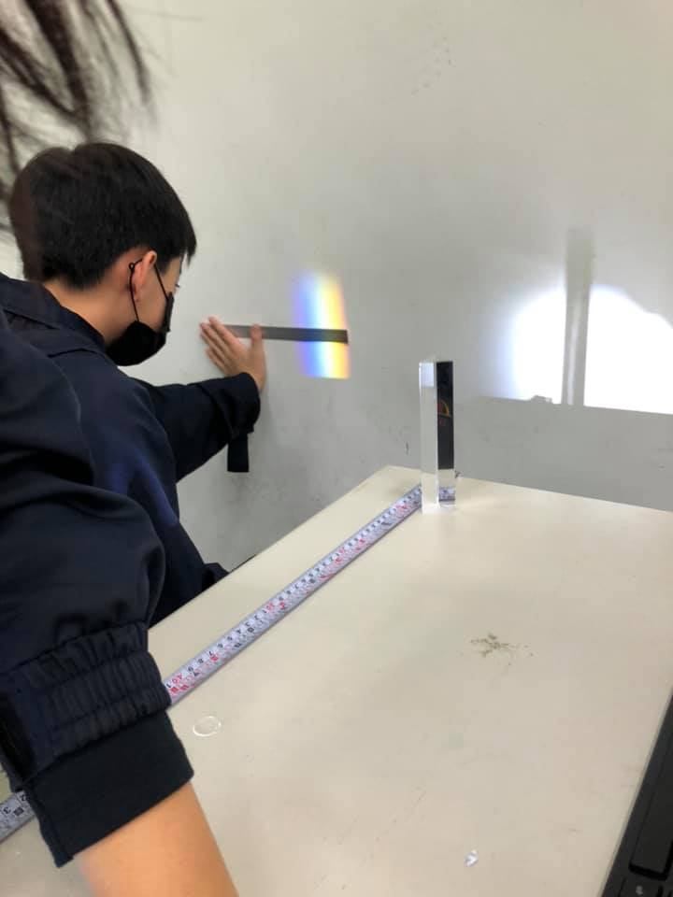
 | 聚焦位置 (公分) | 色散寬度 (公分)
凹凸1 | 97 | 12
凹凸2 | 102 | 11.7
凹凸3 | 107 | 11
凹凸4 | 112 | 12.1
凹凸5 | 117 | 10.7
凹凸6 | 122 | 10
凹凸7 | 127 | 9.8

Slide 18
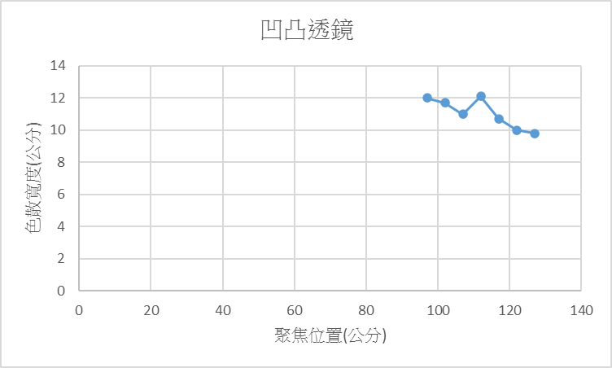

Slide 19
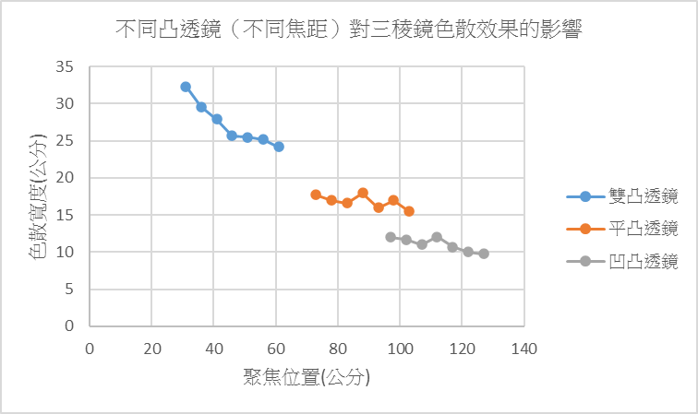

Slide 20
實驗子題二
不同光源對三稜鏡色散效果的影響

Slide 21
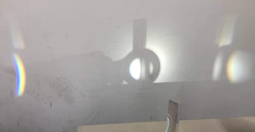
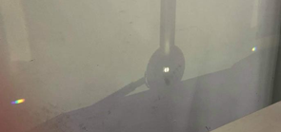
不同光源對三稜鏡色散效果的影響
 | 色散寬度 | 備註
對照組 | 3.5cm | 使用 LED 手電筒，色散效果一般。
實驗組 | 2.5cm | 使用手機相機的鎂光燈，色散效果鮮豔。

Slide 22
實驗子題三
不同色光對三稜鏡色散效果的影響

Slide 23
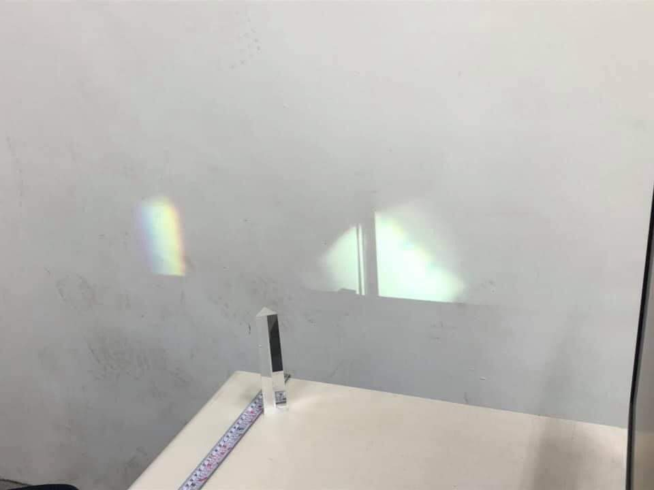
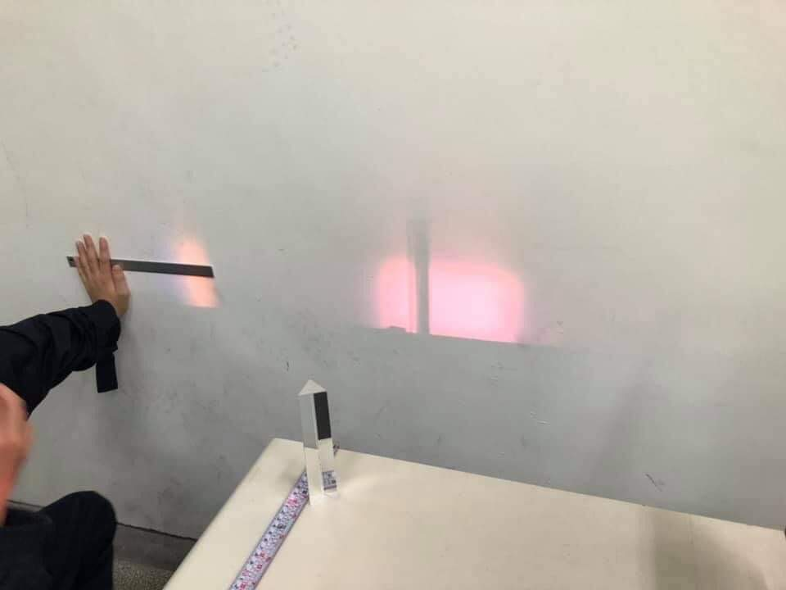

Slide 24
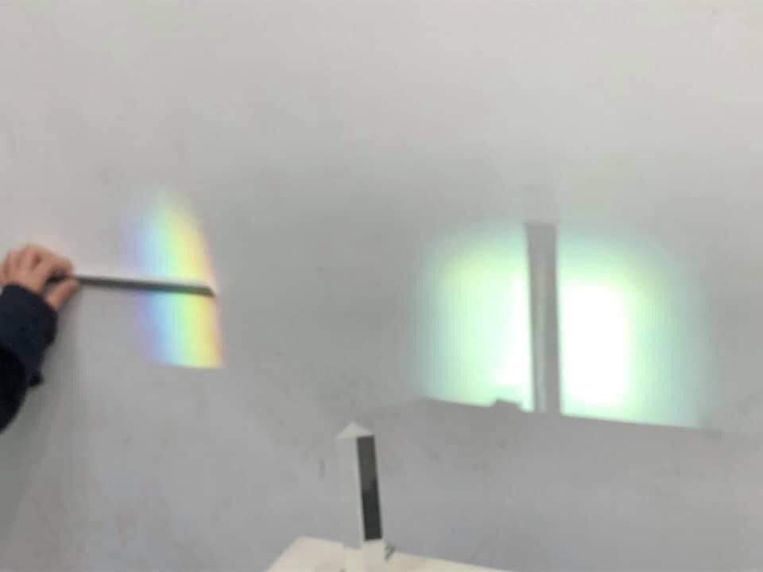
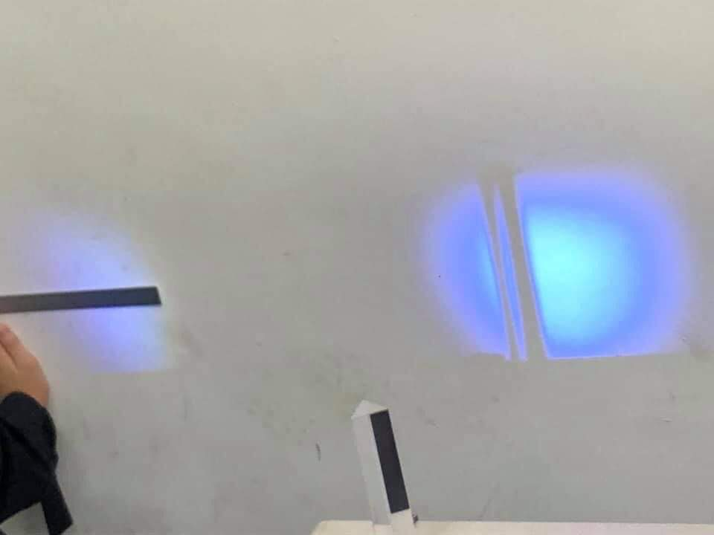
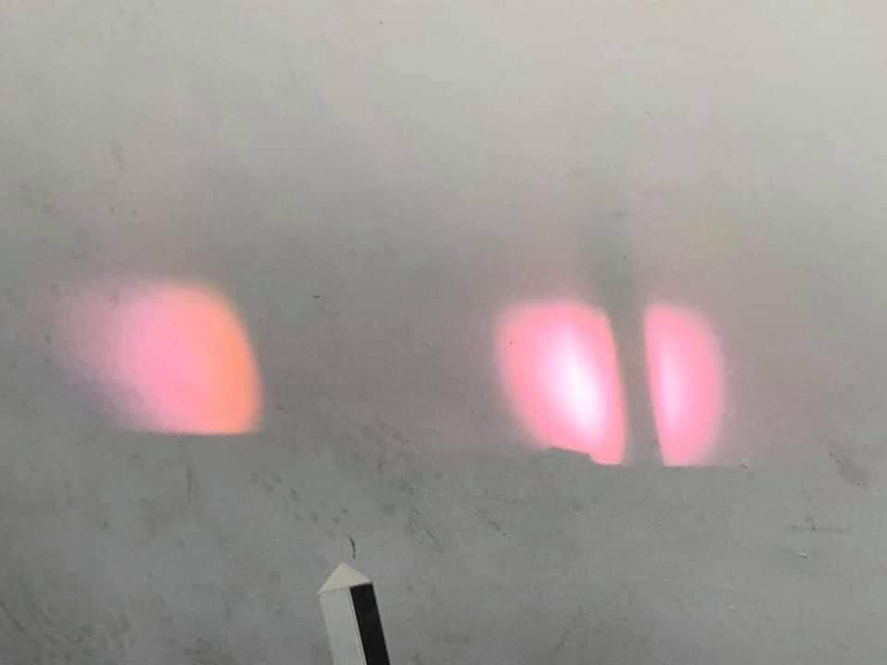

Slide 25
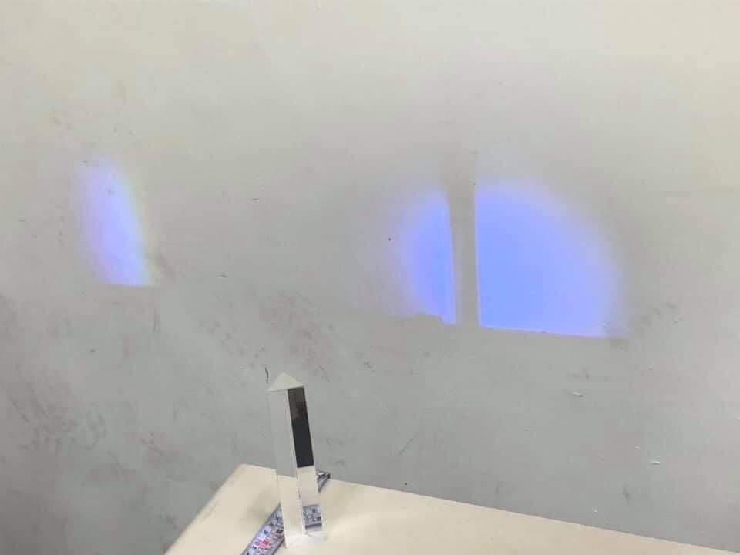
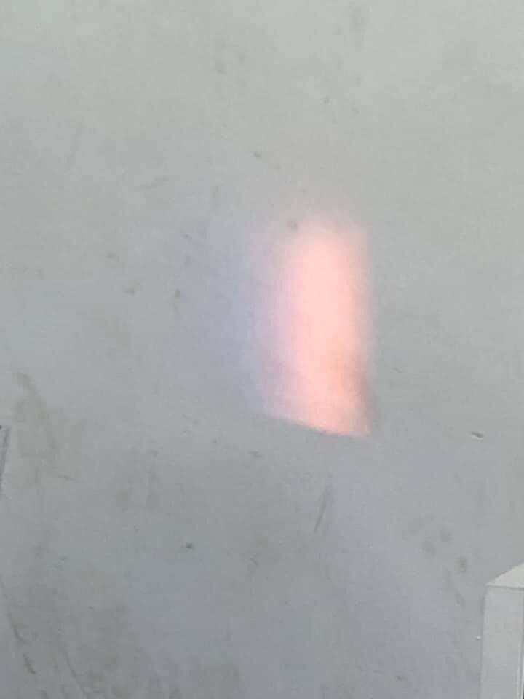

Slide 26
四、實驗結論

Slide 27
結論
1. 由表一可知當三稜鏡距離凸透鏡愈遠離1.3公分色散效果就會越寬，色散效果也會越差，但當遠離1.3公分超過一定的距離時，色散效果的寬度就會變窄。
 | 三稜鏡到放大鏡的距離 | 光源到放大鏡的距離 | 色散效果的寬度
對照組 | 1.3cm | 49.7cm | 3.5cm
第一組 | 6.3cm | 44.7cm | 4cm
第二組 | 11.3cm | 39.7cm | 10.5cm
第三組 | 16.3cm | 34.7cm | 5.5cm

Slide 28
結論
2.由下表二可知使用鎂光燈色散效果會比使用PN二極體的LED手電筒的色散效果來的鮮豔，我們初步推測是因為他們兩個光源使用的原理不一樣，所以發光的性質也不一樣；也有可能是因為閃光燈使用鎂，氯酸鉀和硫化銻的混合粉末作為主要發光材料，鎂在通電之後，與空氣中的氧氣發生氧化反應，產生強光，所以打進三稜鏡的光也會比較亮。
 | 色散效果的寬度 | 備註
對照組 | 3.5cm | 使用 LED 手電筒，色散效果一般。
實驗組 | 2.5cm | 使用手機相機的鎂光燈，色散效果鮮豔。

Slide 29
結論
3.下表三可知綠色的色散效果最為明顯，我們推測是因為人眼對綠色較為敏感，所以較可以分辨類似色中些微的色差。
 | 色散寬度 | 備註
對照組 | 3.5cm | 使 用 白 色 LED 手電筒，色散效果一般。
第一組 | 3.5cm | 使 用 紅 色 LED 手電筒，色散效果偏紅，並為三者中顏色差異最不明顯的。
第二組 | 3.5cm | 使 用 藍 色 LED 手電筒，色散效果偏藍，並為三者中顏色差異還好。
第三組 | 3.5cm | 使 用 綠 色 LED 手電筒，色散效果偏綠，並為三者中顏色差異最明顯的。

Slide 30
結論
4.由以上幾點我們發現色散效果與所使用的光源、顏色、凸透鏡的距離息息相關，而實驗結果就是使用凸透鏡距離三稜鏡1.3公分是第一組子題最好的結果，而使用手機裡的鎂光燈製造出的色散效果是第二組顏色最鮮豔的實驗組，最後的子題三則是綠色最為鮮豔。
Notes:
4.由以上幾點我們發現色散效果與所使用的光源、顏色、凸透鏡的距離息息相關，而實驗結果就是使用凸透鏡距離三稜鏡1.3公分是第一組子題最好的結果，而使用手機裡的鎂光燈製造出的色散效果是第二組顏色最鮮豔的實驗組，最後的子題三則是綠色最為鮮豔。

Slide 31
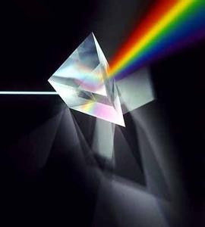
報告結束
謝謝聆聽
敬請發問

